Slide 1
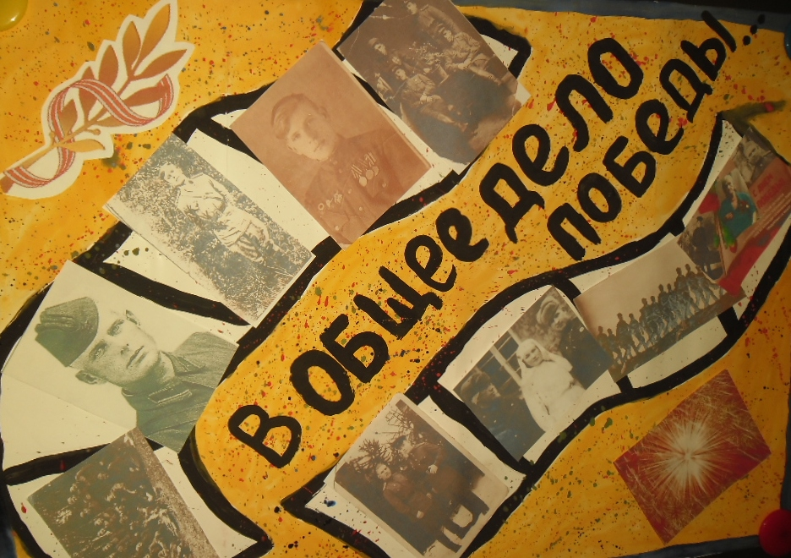
Информационно- творческий проект « Вклад моей семьи в общее дело Победы»
8 класс МБОУ «Шелаболихинская СОШ № 2»

Slide 2
Тип проекта
Смешанный -
с элементами информационного и творческого.
Долгосрочный -3 месяца
Коллективный -25 человек

Slide 3
Актуальность
В преддверии предстоящего празднования Дня Победы уместно рассмотреть, какой вклад в общее дело Победы внесли родственники восьмиклассников Шелаболихинской СОШ № 2 .
Долг нашего поколения - не растерять память о войне, собрать по крупицам то, что сохранила память наших дедов и прадедов.

Slide 4
Гипотеза
Предполагаем, что в семьях одноклассников есть (были) люди, внёсшие огромный вклад в Победу над фашизмом.
Цель проекта - собрать материал об участии наших предков в ВОВ, отдать дань памяти участникам ВОВ
Методы и приёмы: интервьюирование членов семей, работы с интернет ресурсами, анализ собранной информации - исследовательская, поисковая деятельность; творческие работы- стихотворения, сочинения- творческая деятельность.

Slide 5
Задачи :
Собрать информацию о предках- участниках ВОВ
Воздать хвалу участникам ВОВ

Slide 6
Новизна проекта состоит в том, что мы решили взять для исследования наши семьи и создать классный архив о родственниках- участниках ВОВ.
Практическая значимость проекта состоит в тесном контакте с семьёй, классным коллективом в целом (распределение ролей, поисковая работа, творческие работы)
Творческий отклик на военные события

Slide 7
Выяснили
В годы ВОВ воевали родственники
всей нашей классной семьи.

Slide 8
Из материалов интервью…
Чупин Василий Фёдорович
Родился в 1914 году
Воевал под Москвой, затем под Прохоровкой, потом на Втором Белорусском фронте, закончил войну на Эльбе

Slide 9
Шестак Иван Иванович
Родился- 1906г.
Ушёл на войну в 1941
Воевал на Украинском фронте (Волынская область)
Пехотинец
Рядовой
Погиб на фронте

Slide 10
Хахулин Иван Васильевич
Родился 1908 г.
Призван на фронт в 1942
Воевал в Саратовской области
Пехотинец
Рядовой
Имел медаль «За победу над Германией»,
Был ранен

Slide 11
Мельников Михаил Трофимович
Родился в 1912 г. Воевал с 1941 на Дальнем Востоке, Западном фронте , победу встретил в Польше, танкист, ефрейтор Награждён орденом «ВОВ II степени»

Slide 12
Саютин Фёдор Семёнович
Родился в 1922 году, на фронте с 1941 года, воевал на Третьем Белорусском фронте. Разведчик (командир конно - пешей разведки), окончил войну лейтенантом. Имел награды: медаль «За отвагу», медаль «За взятие Кёнигсберга», Орден Красной звезды, медаль «За победу над Японией»,два Ордена Отечественной войны, имел 4 ранения

Slide 13
Саютина Ольга Фёдоровна
Родилась в 1921 году,
На войне - с 1942 Воевала в противовоздушных войсках, имела Орден Отечественной войны III степени

Slide 14
Чураев Фёдор Сергеевич
Родился в 1914, на фронте с 1941. Дошёл до Германии , артиллерист ,старшина , имел Орден Красной Звезды ,Орден Отечественной войны Iiстепени ,Медаль «За Отвагу»

Slide 15
Зулин Николай Никифорович
1924 года рождения, на фронте с 1942 . Связист. Рядовой.
Имел медаль «За Отвагу»

Slide 16
Денисов Григорий Степанович, Денисов Иван Григорьевич, Ерохин Василий Миронович
Григорий Степанович -1903 года рождения,
Иван Григорьевич -1924,
Василий Миронович -1922.
На фронте -с 1941
Воевали на Белорусском и
Украинском фронтах
Имели ранения и контузии, награждены орденами и медалями

Slide 17
Фронтовая география наших прадедов
Воевали:
в Саратовской области,
на
Дальнем Востоке,
Под Сталинградом
под Москвой, под Прохоровкой,
В Берлине, Кенигсберге,
на Эльбе
Фронты:
Белорусский фронт
Украинский фронт
Западный фронт
Дальневосточный фронт
Сталинградский фронт

Slide 18
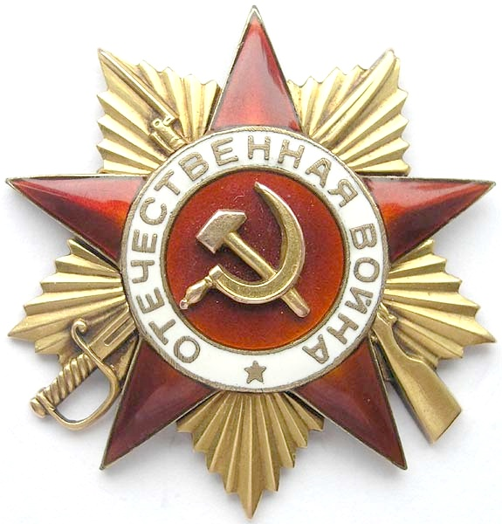
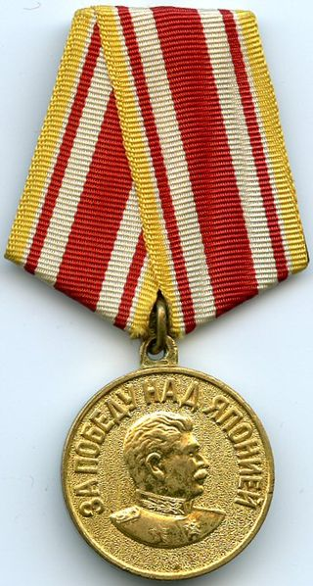
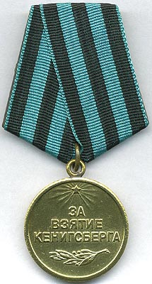
Копилка наград

Slide 19
Наши легендарные предки
РОД ВОЙСК, НАЗНАЧЕНИЕ:
Пехота
Танковые войска
Разведчик (командир конно- пешей разведки)
Противовоздушные войска
Артиллерист
Связист
ЗВАНИЕ:
Рядовой
Майор
Ефрейтор
Старшина
Лейтенант

Slide 20
Создан архив памяти

Slide 21
Продукт творческого труда

Slide 22
Материалы сайта http://podvignaroda.mil.ru

Slide 23
Вывод
Архив памяти создан
Хвала в честь легендарных предков воспета

